Slide 1

«Личность в летописях Колымы: выдающиеся старожилы Крайнего Северо-Востока»
Авторы: педагог МБДОУ «ЦРР - д/с 57»
Мудрая Галина Владимировна
Родитель МБДОУ «ЦРР - д/с 57»
Бондаренко Зульфия Толибоевна

Slide 2

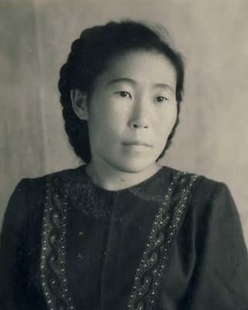
Мария Николаевна Амамич
1929 - 1979гг. (49 лет)
Педагог, первая эвенская поэтесса-прозаик. Автор и исполнитель национальных песен, отличник культуры РСФСР.

Slide 3
Мария Николаевна Амамич родилась 29 декабря 1929 года в кочевой семье Сокоргиных, потомственных оленеводов. В семье она была четвертым ребенком и самой младшей. Сегодня трудно определить то место, где родилась Мария, так как маршрут кочевой семьи Сокоргиных имел протяженность свыше двухсот километров: от долины реки Туманы, куда семья летом кочевала на заготовку рыбы, и до верховья реки Буюнда, в глубь тайги, где проходили зимние маршруты по выпасу оленей. Будучи в грудном возрасте, девочка осталась без матери.
Самого дорогого и близкого человека заменили в воспитании маленькой Марии бабушка Коикэ, мать Николая Сокоргина, прабабушка Дюдя и старшая сестра Агапча. Мария очень любила прабабушку Дюдю, умудрённую большим жизненным опытом. Дюдя много рассказывала маленькой Марии сказок, легенд, преданий, в которых был не только назидательный характер, но вместе с этим отражалась культура эвенов, их быт и традиции.
В 1938 году Мария Сокоргина пошла учиться в школу, в подготовительный класс в селе Вилига. А в 1940 году она учится в первом классе Таватумской начальной школы.

Slide 4
Далее Мария поступает в Гармандинскую семилетнюю школу и, учась в старших классах, пробует себя как поэтесса.
«Милая подруга, Устиньюшка моя,
Не хочется мне верить, что нет уже тебя.
Милая подруга, голубушка моя,
Радостью мне в жизни, родной ты мне была».
После окончания школы Мария поступает в Хабаровский педагогический институт на подготовительное отделение, где и получает полный курс среднего образования. В 1951 году она зачисляется студенткой Хабаровского учительского института и заканчивает его в 1954 году и получает специальность «учитель русского и литературы с правом преподавания в 5-7 классах».
За годы учёбы в институте Мария принимает активное участие в жизни коллектива: работает на комсомольской работе, занимается переводами литературы советских писателей на эвенский язык. Об этом говорит сегодня почётная грамота Хабаровского райкома комсомола, которой студентка 3-го курса Мария Сокоргина награждается за хорошую учёбу и большую общественную работу. В 1955 году она вновь зачисляется в Хабаровский педагогический институт и заканчивает его в 1957 году, получив второе высшее образование. Ей присваивается звание учителя русского и литературы с правом преподавания в средней школе.
.

Slide 5
Свою трудовую деятельности Мария Николаевна начинает в должности методиста областного института усовершенствования учителей 18 июня 1957 года. До 1959 года она работала в областном отделе образования, Бара-Борской санаторно-лесной школе: на Оле, Тахтоямске, Меренге, стала женой и матерью.
В 1965 году они вместе с супругом и детьми приезжают в село Гижига Северо-Эвенского района, где Мария Николаевна Амамич исполняет обязанности заведующего школой – интернатом и работает воспитателем.
Мария все также продолжает писать. Самобытное творчество Марии Амамич получает известность в 70-е годы.
1967 год – это год творческого взлёта Марии Амамич. Она пишет для ансамбля «Нгэрин» песни «О рыбаках», «О космонавтах», создает музыкальную композицию «Об оленеводах». Проходивший в Магадане в 1967 году фестиваль национального искусства принес немало наград как Марии Николаевне, так и коллективу.

Slide 6

Произведения М. Н. Амамич печатались в областной и районной периодике, альманахе «На Севере Дальнем», в сборниках, изданных в Новосибирске и Магадане.
Учителем в Гижигинской школе Мария Николаевна стала писать песни и музыку к своим стихам, разучивая их с воспитанниками.
В. Лыткиным были собраны песни Марии Амамич, которые вошли в сборник «Поет Мария Амамич», вышедший в 1970 году в Магадане.
За эту работу Мария Николаевна была удостоена значка «Отличник культуры СССР» Министерства культуры. Работая воспитателем эвенской школы-интерната, М. Н. Амамич руководила одновременно Национальным ансамблем песни и танца.

Slide 7

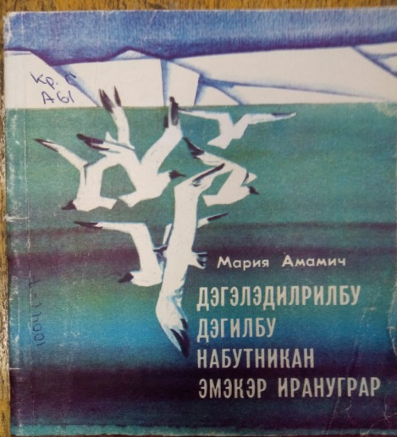
Повесть «Дэгэлэдилрилбу дэгилбу набутникан эмэкэр ирануграр» («Не провожайте с тоской улетающих птиц») вышла в 1977 году в Магаданском книжном издательстве тиражом 15 000 экземпляров и сразу же стала библиографической.
Книга состоит из отдельных глав, каждая из которых — небольшой эпизод из жизни героини, маленькой эвенской девочки. По жанру это традиционная для эвенской литературы автобиографическая повесть.
Строки из книги Марии стали для колымчан напутственными: «…Реки меняют русла, жизнь меняет содержание, - пишет Амамич, - и того, что ушло, уже не вернуть. И только по одной дороге можно попасть в прошлое — по дороге памяти».

Slide 8


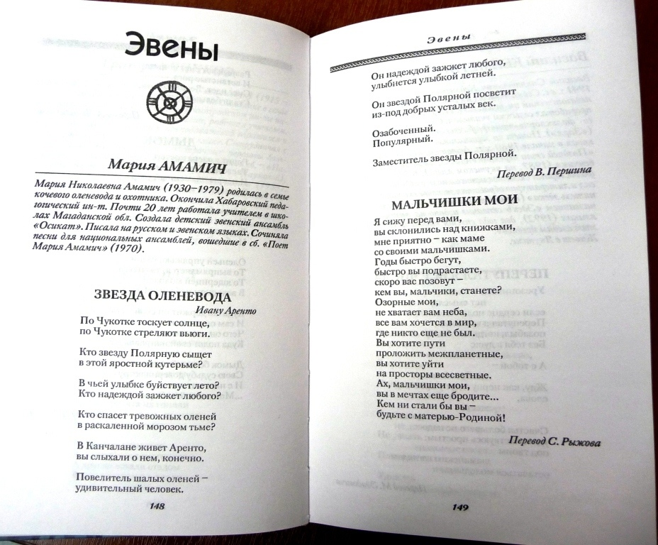

Slide 9
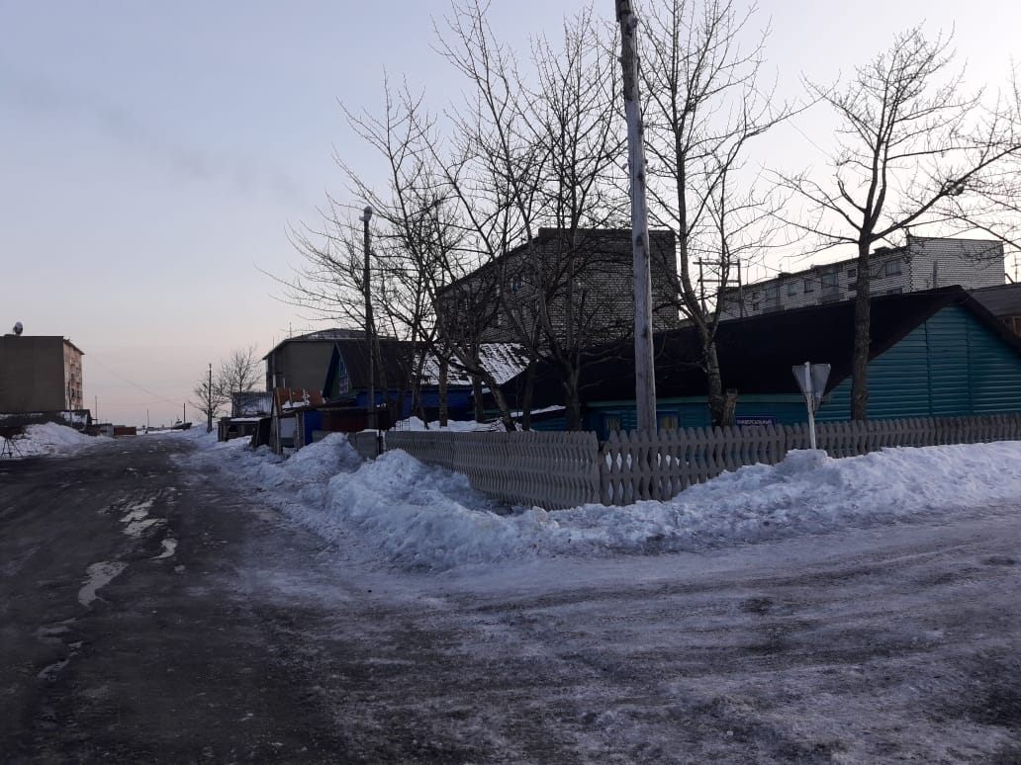
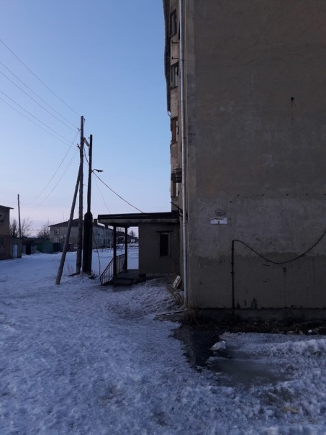
В Северо-Эвенском городском округе Магаданской области в посёлке городского типа Эвенск, расположенном на берегу Охотского моря, существует улица им. Марии Амамич. В честь празднования юбилея 60-летия со дня рождения первой эвенской поэтессы, улица была названа её именем.

Slide 10
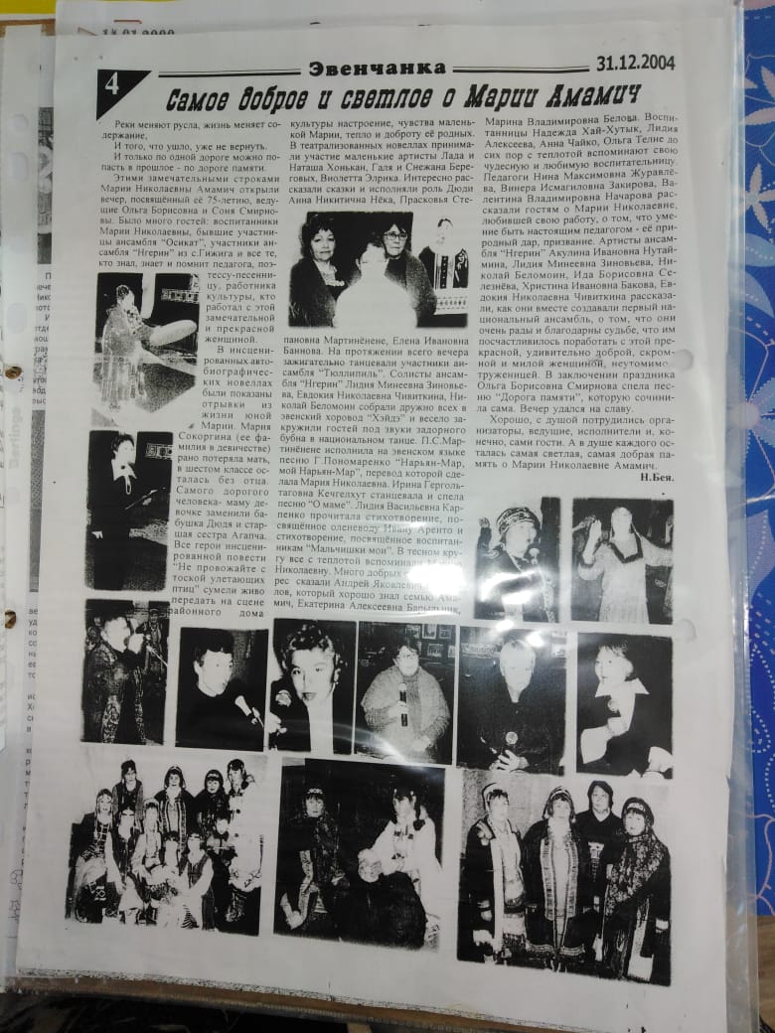
В 2014 году в Магаданской области отмечали юбилей Марии Амамич - 85 лет со дня ее рождения. В своём выступлении председатель Магаданского отделения Союза писателей России Владимир Данилушкин обратил внимание присутствующих на то, что необходимо обращаться к особенностям писательского труда, где примером моет служить Амамич, давшая ростки творчества другим сказителям, писателям Северо-Востока.

Slide 11
В последние годы мы все чаще видим национальные танцы и костюмы коренных малочисленных народов Севера, слышим народные песни.
Редкое торжество проходит без их участия. Жители Магаданской области с удовольствием участвуют в национальных праздниках Хэбденэк и Бакылдыдяк.
Такая популярность во многом вызвана серьезной, кропотливой работой по развитию и сохранению культуры коренных жителей Севера.
Частица этой культуры — творчество эвенской поэтессы Марии Николаевны Амамич.

Slide 12
Благодарю
за внимание!

